Slide 1




Chào mừng các thầy cô về thăm lớp, dự giờ LỚP 2B
MÔN TOÁN

Slide 2


Slide 3
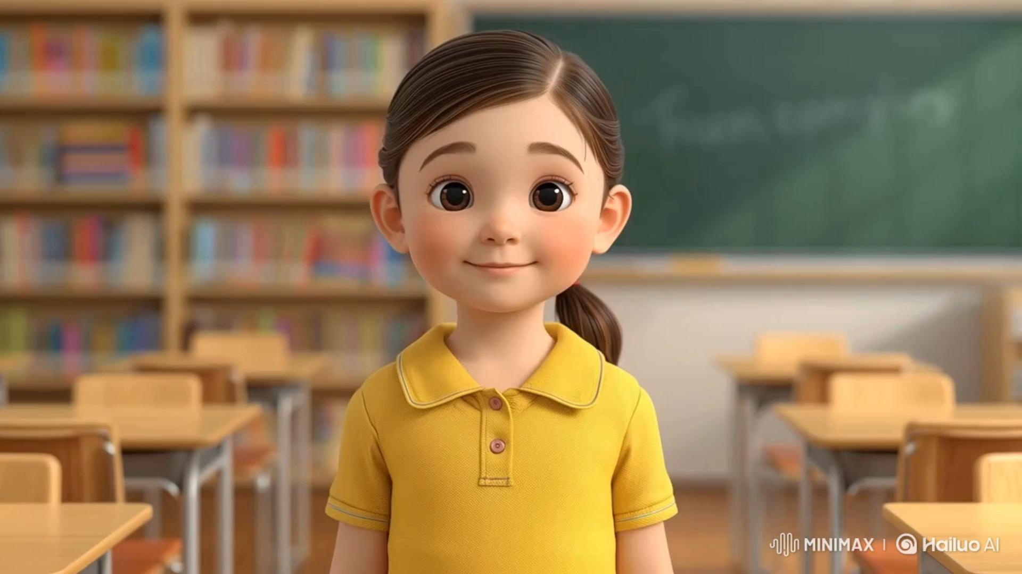

Slide 4

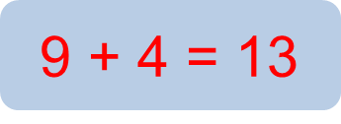
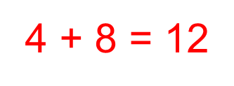
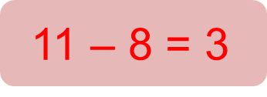
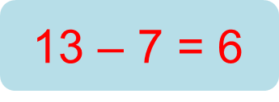
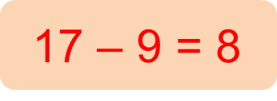
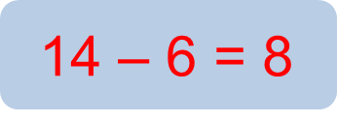
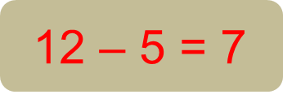
1
Tính nhẩm.
a)
8 + 6 =
7 + 8 = 15
8 + 6 = 14
9 + 4 =
7 + 8 =
5 + 7 = 12
8 + 7 = 15
5 + 7 =
4 + 8 =
8 + 7 =
b)
11 – 8 =
13 – 7 =
17 – 9 =
12 – 5 =
16 – 8 = 8
14 – 6 =
16 – 8 =

Slide 5
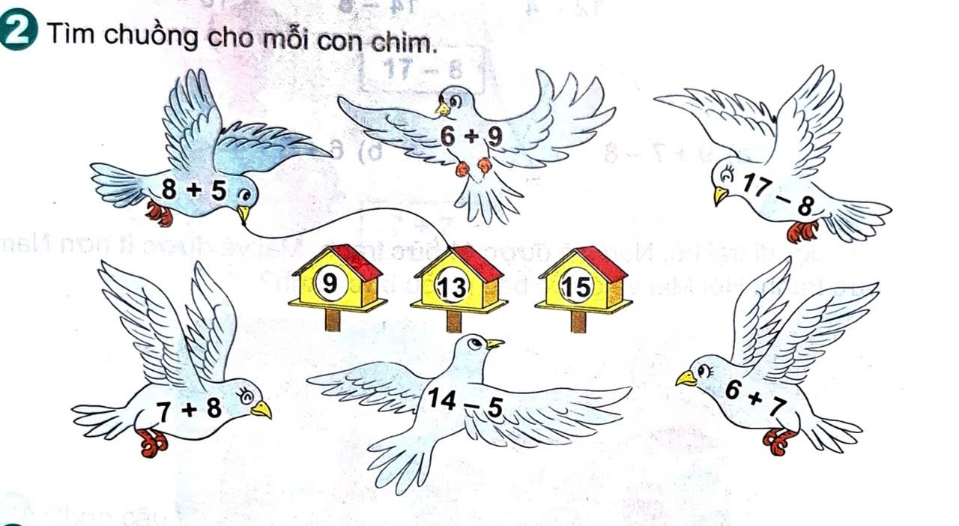

Slide 6
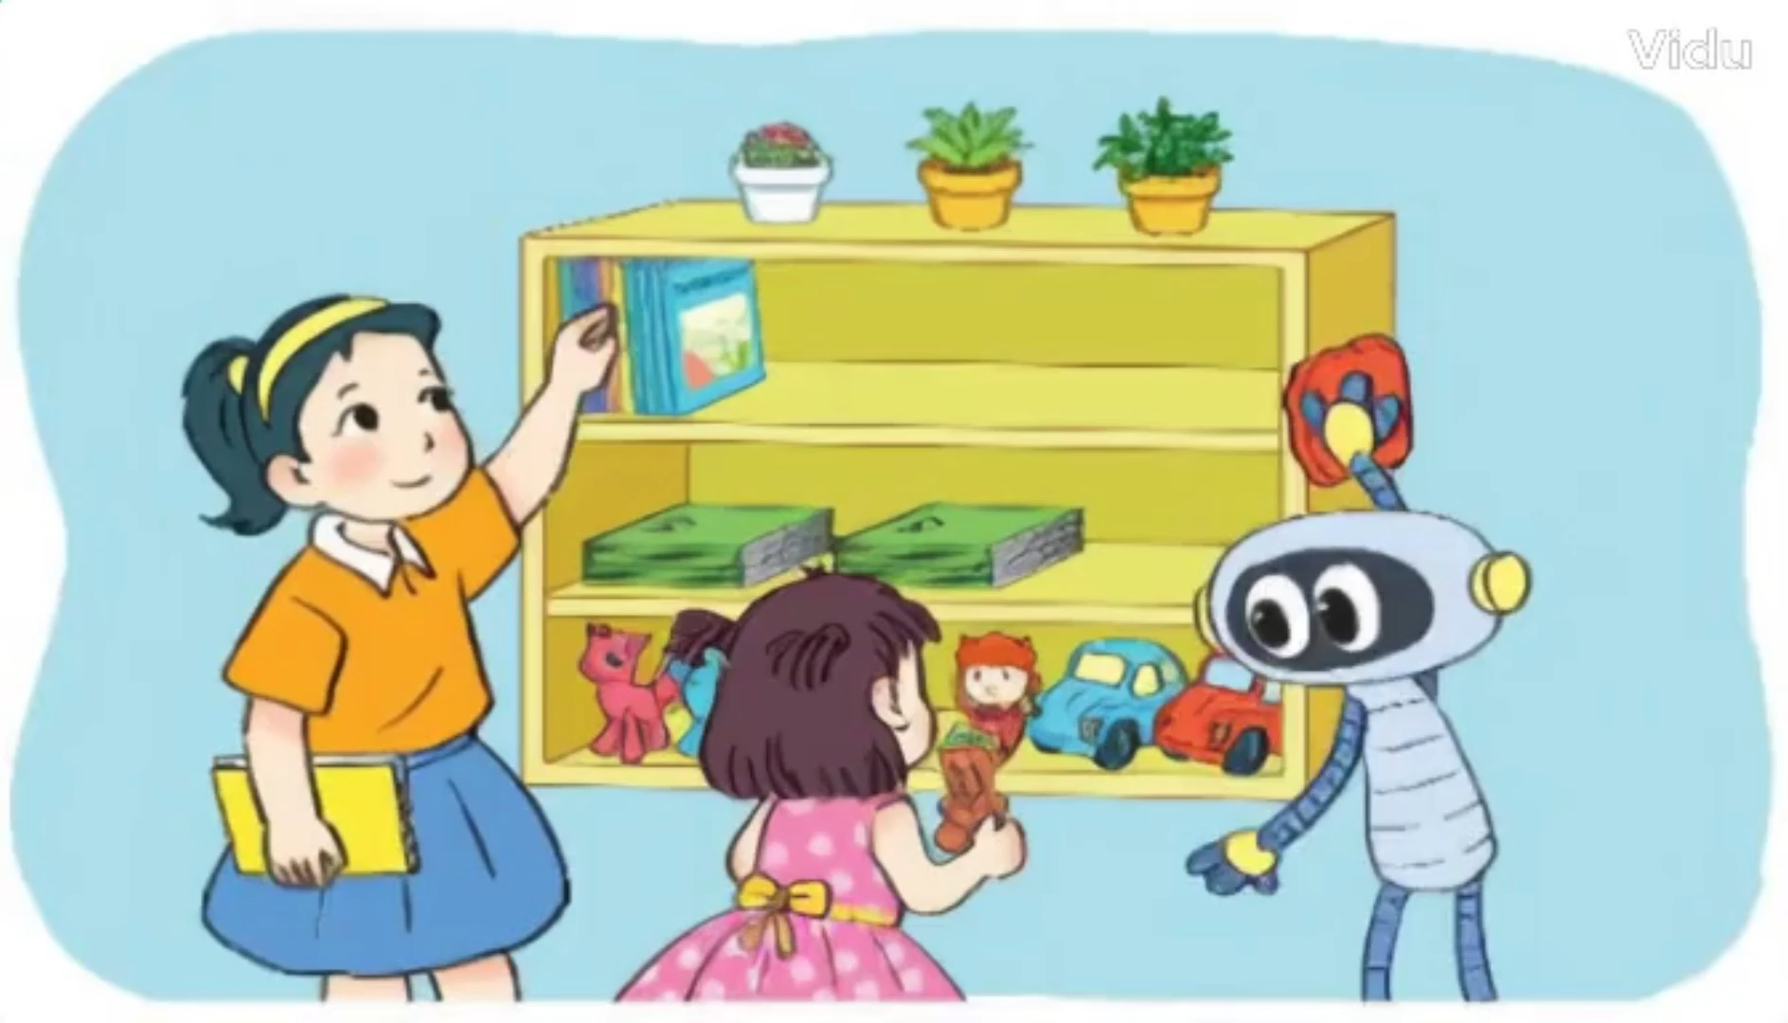


Slide 7
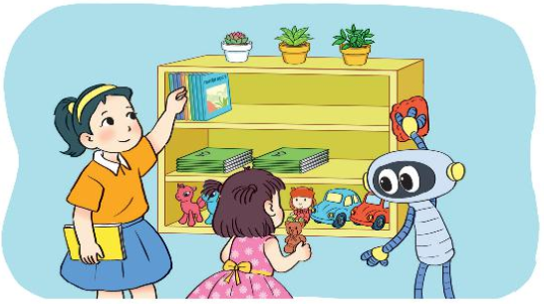
3
Trên giá sách có 9 quyển sách và 8 quyển vở. Hỏi trên giá có tất cả bao nhiêu quyển sách và vở?
?
?
?
+ =
Tóm tắt
Sách : 9 quyển
Vở : 8 quyển
Có tất cả: … quyển?
Bài giải
Số quyển sách và vở có tất cả là:
9 + 8 = 17 (quyển)
Đáp số: 17 quyển sách và vở.

Slide 8

4
Số?
16
?
?
13
+ 9
– 8
+ 5
7
?
8

Slide 10






1
3
15 – 7 =
8
18 – 9 =
9
2
4
Điền dấu thích hợp
3 + 9 …. 9 + 3
6 + 8 =
14
=
Notes:
GV để HS chọn số của viên kẹo yêu thích bất kỳ.
Bấm vào Mỗi viên kẹo sẽ xuất hiện ra 1 câu hỏi và HS trả lời nhanh,
Trả lời xong giáo viên BẤM VÀO CÂU HỎI đó sẽ xuất hiện kết quả

